Slide 1

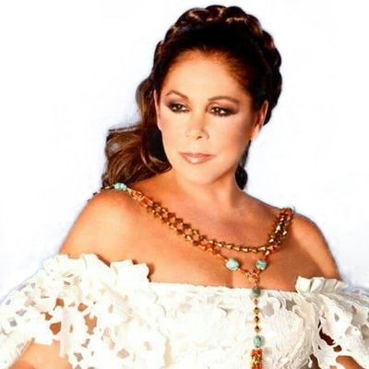
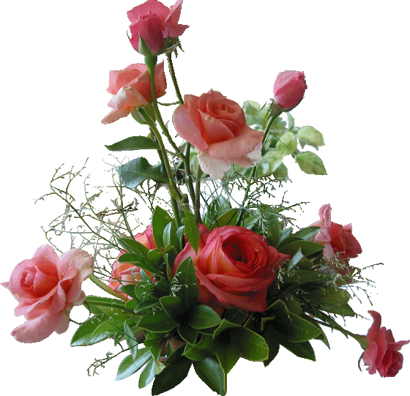
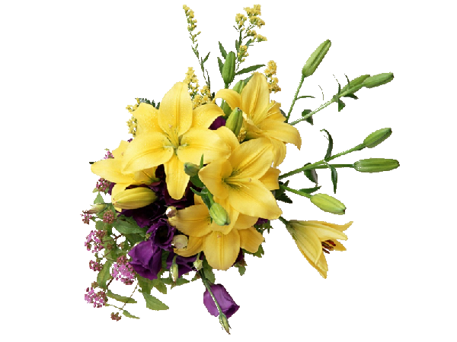
Madrina
Isabel Pantoja
Tu Seras Mi Navidad
Se Me Enamora El Alma
Si Todo Se Terminó
Un Rojo, Rojo Clavel
Tú A Mí No Me Hundes
Una Lágrima En La Garganta
Trece De Mayo
Tatuaje
Virgen Del Rocío
Un Hombre
Y Mañana Qué
Sola

